Slide 1
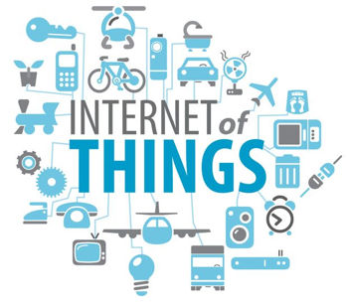
VISUALIZACIÓN DE DATOS EN LA NUBE.
- INTERNET DE LAS COSAS -
Jorge Guardia
IES Ciudad Jardín

Slide 2
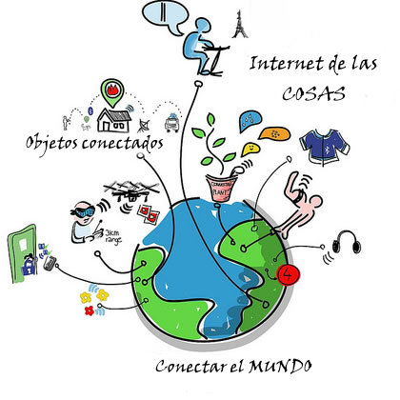
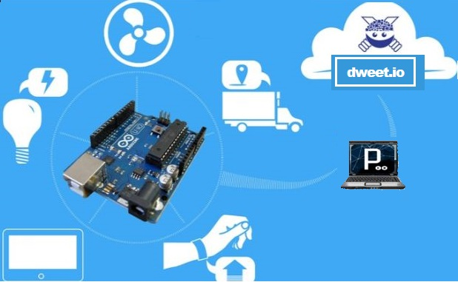
OBJETIVOS
Medir la Temperatura Ambiente.
Capturar los datos via serial en Processing.
Enviar los datos a la nube.

Slide 3

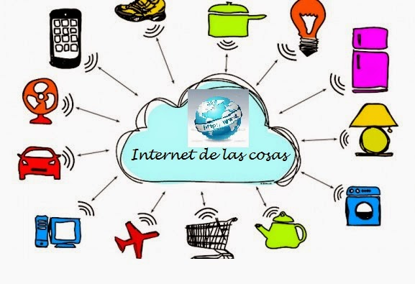
INTRODUCCIÓN
IDEAS PREVIAS
  ¿Qué es Processing?
  Captura de Datos.
  ¿Qué es IoT?

Slide 4
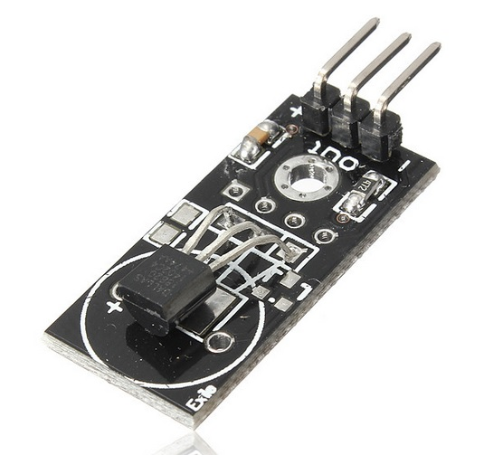

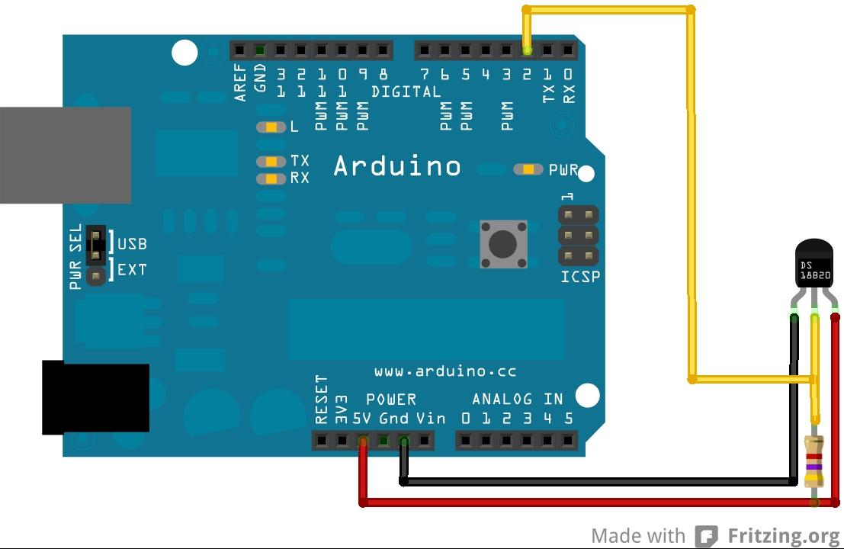

HACER
HARDWARE
  Medir la Temperatura (Dallas 18B20).
  Enviar el dato por puerto serie de Arduino.
  Capturar el dato en Processing.
  Enviar el dato a la nube.

Slide 5
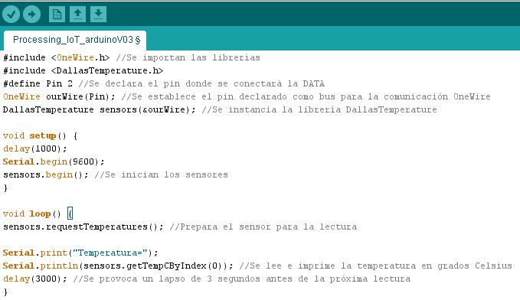
CÓDIGO ARDUINO

Slide 6
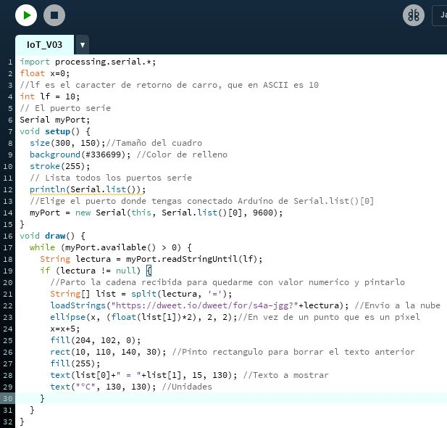
CÓDIGO PROCESSING

Slide 7

FUNCIONAMIENTO

